Slide 1


Slide 2
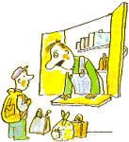

В камере хранения
Примите, прошу, на храненье
дурное мое настроенье
уроки учить нехотенье,
хотенье болтать ерунду
Готов заплатить за храненье,
Накиньте еще за продленье,
и верьте мне — для полученья
навряд ли, пожалуй, приду...Сергей Погореловский
Рюкзак
Собирала я рюкзак,
Что-то сделала не так:
Он штангисту-силачу
Получился по плечу!
Может, зонт не брать в поход?
Ну, а если дождь пойдет?
Может, лишняя подушка?
Сковородка? Раскладушка?
Может, вытащить утюг?
А помнется платье вдруг?
...Может, папу взять в поход?
Пусть он мой рюкзак несет
Елена Дюк

Slide 3

Карабас и З-й класс
В жизни всякое случается
Подчас
Мне навстречу ковыляет
Карабас.
И хромает и рыдает Барабас —
Слезы горькие роняет
Он из глаз.
— Где вы были,
Карабас-Барабас?
Почему у вас подбит
Правый глаз?
Бороды как не бывало
У вас,
Что случилось,
Карабас-Барабас?
Чешет сбитое колено
Карабас:
— Я попал на перемену
В третий класс!
Ю. Макаров

Slide 4
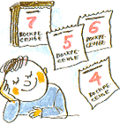

Бездельники и понедельники
Все лодыри-бездельники
не терпят понедельники,
неделя начинается,
с работы и забот.
Желанье всех бездельников —
пожить без понедельников,
с одними воскресеньями
неделю напролет.
Сергей Погореловский
Додумался...
Составить предложение
Со словом "МОЛОТОК"
Дошкольник даже может,
А Сидоров не смог!
Он весь урок вертелся,
Измучился и взмок,
И написал:
На голову свалился молоток!
Марина Васильева

Slide 5

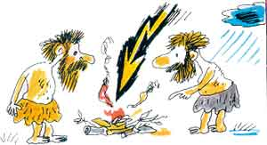
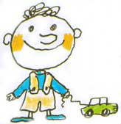
Неуспевающий ученик - это тот, кто не успевает списыват
Древние люди добывали огонь при помощи грома и молнии
Я вспомнил случай из моего раннего детства. Это было недавно

Slide 6

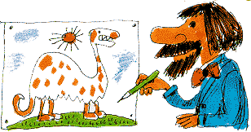
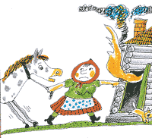
Мой папа - нефтяник. Он работает боровиком
Динозавры все вымерли, и поэтому их приходится рисовать по памяти
Некрасов сказал о русской женщине, что она коня на скаку остановит, и с ним в горящую избу зайдет

Slide 7



У всех млекопитающих четыре ноги и пятый хвост
Книга наш друг, а друга нельзя рвать и пачкать
Во дворе стоял смешной снеговик с ведром и морковкой набекрень

Slide 8

Оля, почему ты слово "Дружок" написала с заглавной буквы?
– Потому что это имя клички!
– Придумай предложение с союзом "и".
– Ребята пошли в поход и взяли с собой швабру.
– Куда падает ударение в этом слове?
– На безударную гласную.

Slide 9
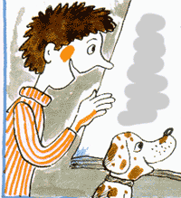
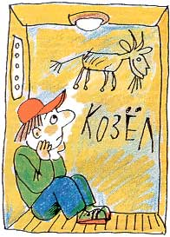
Во папа дает!
Нашел я папин школьный
Потрепанный дневник
С таблицею футбольной,
С певицею гастрольной,
Страницею с контрольной,
Где жирный кол возник.
И я ходил довольный —
Дневник такой приКОЛьный!
Сергей Махотин
Случай в лифте
Был Витя сегодня
Расстроен и зол.
Он в лифте застрял
И, заплакав, сел на пол.
И все перечитывал слово "козел",
Которое только что сам нацарапал...
Сергей Махотин

Slide 10
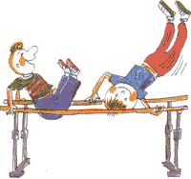

Зачет по физкультуре
Был зачет по физкультуре.
Тройки — только мне и Юре,
Всем — четыре или пять.
Даже стыдно вспоминать,
Как на брусьях мы болтались
И бессмысленно смеялись.
А Алферова Наташа,
И краса и гордость наша,
Та на брусьях так вертелась —
На нее глядеть хотелось!
Ей решил в любви признаться
Прямо здесь — а что стесняться?
И сказал:

Slide 11

Задира
Не знает покоя
Ирина-задира.
Всем в классе мальчишкам
Она досадила.
Довольна задира,
Задира "щедра":
Кругом подзатыльники
Сыплет с утра.
Краснеют мальчишки,
Мальчишки молчат.
Но сдачи задире
Давать не хотят.
Не трусят они,
Отступая в сторонку —
Нельзя ж кулаки
Поднимать на девчонку!
Зато у задиры
Задора излишек...
Девчонки! Вступитесь
Скорей за мальчишек!
Валерий Шумилин

Slide 12

Семенов прислал мне записку: "Корова",
А я написала: "Семенов — козел!"
Он — новое слово, я — новое слово.
Но тут к нам учитель как раз подошел.
Пал Палыч ругал нас не очень сурово,
Но только сказал, выводя за порог:
— Как только в людей превратитесь вы снова,
Тогда приходите опять на урок!
Николай Красильников

Slide 13
— Придумай предложение с числительным "три".
— Моя мама работает на ТРИкотажной фабрике
— Назови числа, которые в сумме давали бы десять.
— Один и ноль
— Что означает фразеологизм "кот наплакал?"
— Это означает, что кота сильно обидели!
— Когда появились первые люди?
— Когда обезьяны стали много работать

Slide 14

Я сидела и делала уроки. А мой четырехлетний братик Саша стоял около меня и канючил:
— Пойдем гулять, пойдем гулять!
Я не выдержала:
— От твоего "пойдем гулять" у меня уже в ушах звенит!
— А-а, так это у тебя! — ответил Саша. — А я-то думаю — откуда звон!
Внучка спрашивает бабушку:
— Бабуля, сколько тебе лет?
— Шестьдесят.
— Покажи мне на пальчиках!..
Маленький Миша жалуется воспитательнице в детском саду:
— Анна Сергеевна, у меня большое горе: нос у меня маленький, а уши — большие!

Slide 15
Учитель рисования говорит отцу Вовочки:
— У вашего сына исключительные способности. Вчера на парте он нарисовал муху, и я даже отбил руку, пытаясь ее согнать!
— Это еще что! Недавно он в ванной изобразил крокодила, и я так напугался, что пытался выскочить через дверь, которая была тоже нарисована на стене.
Вовочка с папой в зоопарке стоят у клетки, где сидит лев.
— Папа, — говорит Вовочка, — а если лев случайно выскочит из клетки и съест тебя, на каком автобусе мне ехать домой?

Slide 16





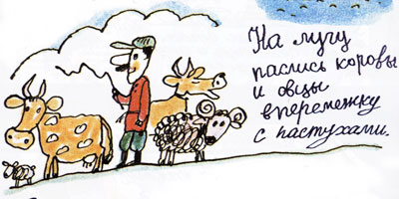

Slide 17

Смейтесь на здоровье!!!
Воспитатель Сафонова А.В.

